Slide 1

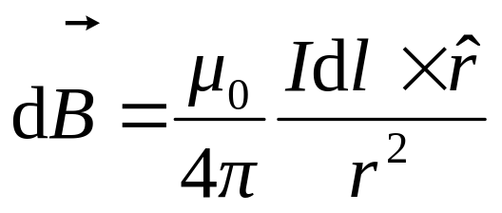





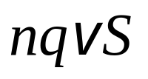

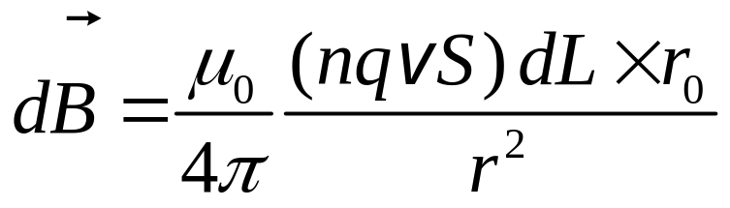
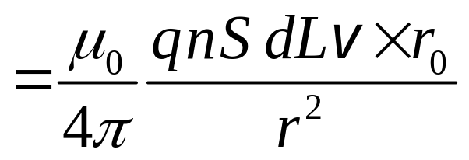
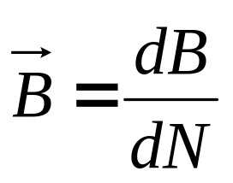
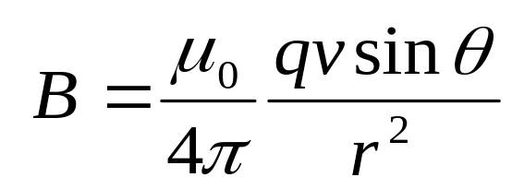
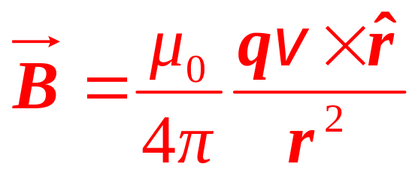
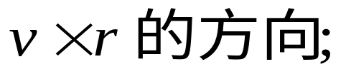
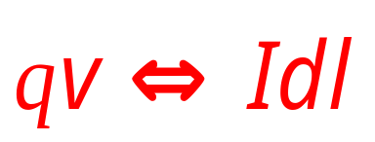
§6 运动电荷的磁场
电流元的场
载流子带电量为q，浓度为n，
单位时间通过电流元截面的电量为：
—电流元中的载流子数
大小：
方向：
q

Slide 2
第13章 磁力
§1 磁场对运动电荷的作用力 洛仑兹力
§2 磁场对载流导线的作用力 安培力
§3 磁场对载流线圈的作用力矩

Slide 3


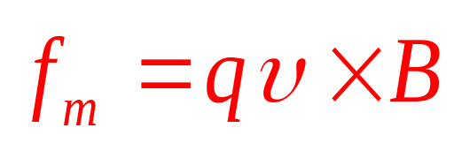
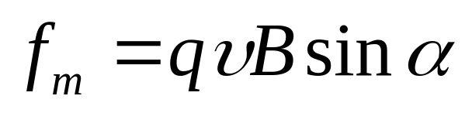

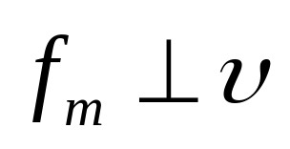
§1 磁场对运动电荷的作用力 洛仑兹力
一 、洛仑兹力
运动速度为 电量为q 的点电荷，在磁感强度为 的场点处所受的洛仑兹力为：
大小为：
方向：垂直于 组成的平面
由于：
所以：洛仑兹力对受此力的电荷不作功！

Slide 4


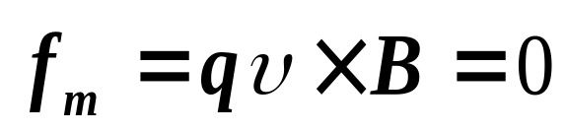



二、带电粒子在磁场中的运动
1. 带电粒子在均匀磁场中的运动
设带电粒子质量为m，电量为q, 初速度为
1）粒子运动速度平行于磁感强度
粒子不受力
匀速直线运动

Slide 5
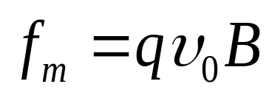

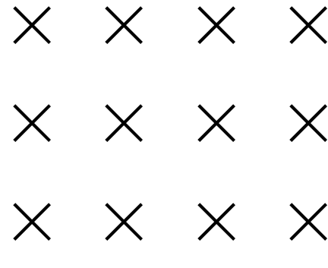


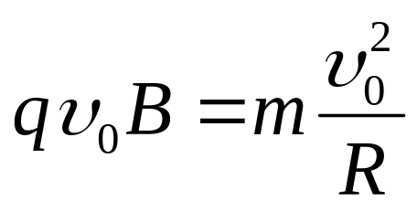
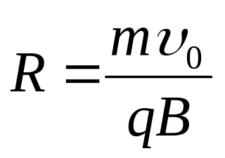

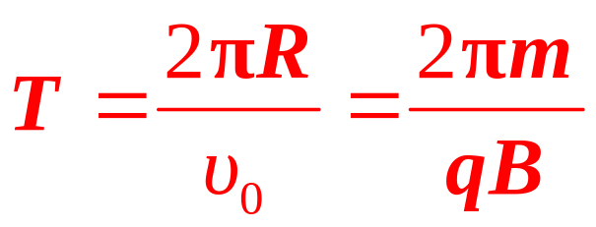
2）粒子运动速度垂直于磁感强度
匀速圆周运动
圆周半径 由
得
周期
与速度、半径无关!
知 同种粒子(m/q相同)不管其垂直磁场方向的速度大小如何，在同样均匀磁场中圆周运动的周期相同。

Slide 6

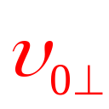





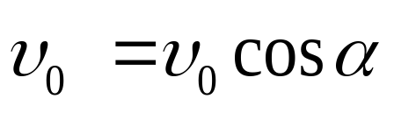
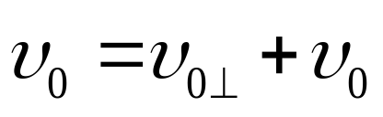
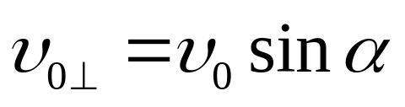





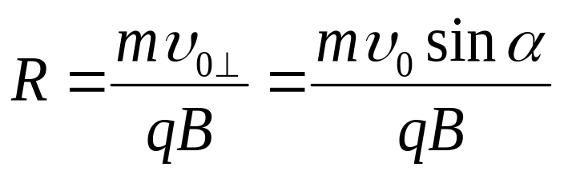
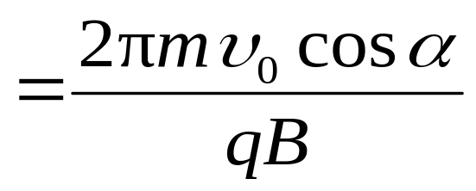
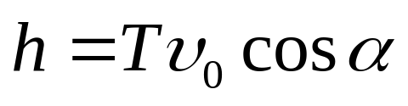
3）粒子运动速度方向任意
设 与 夹角为α
螺旋运动
螺旋半径
螺距

Slide 7
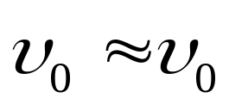

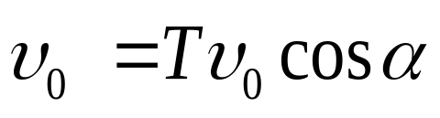
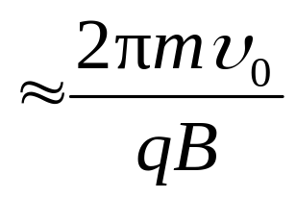
应用
1）电真空器件中的磁聚焦
电子枪发射出一束电子 各电子动能几乎相同
准直装置保证各电子动量几乎平行于磁感线
由于发散角小，所以各电子
虽然
不同
但各螺距相同

Slide 8
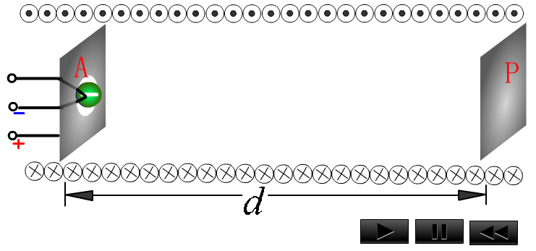
于是，每经过一个周期电子束中的所有电子再相聚。此现象称之为磁聚焦
应用：电子光学 , 电子显微镜等。

Slide 9
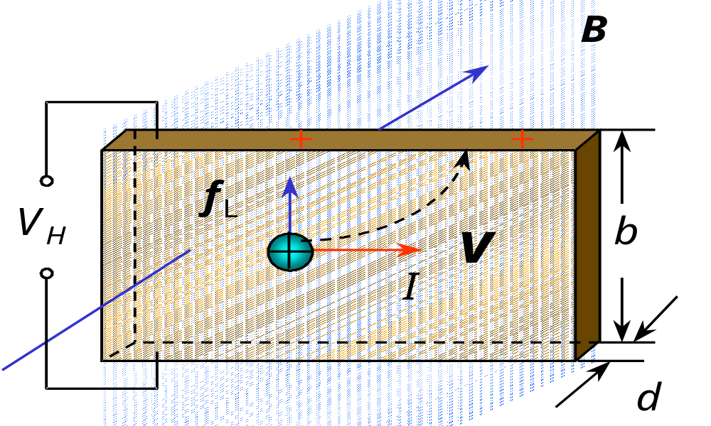

三、 霍尔效应
1. 霍尔效应：在磁场中，载流导体或半导体上
出现横向电势差的现象。产生的电势差称为霍
尔电势差（霍尔电压）。
1879年美国物理学家霍尔发现

Slide 10

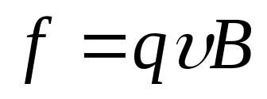
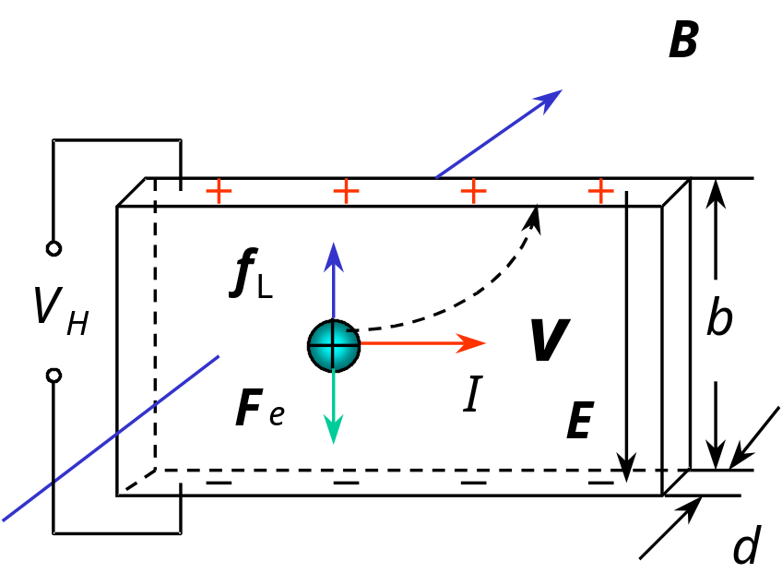




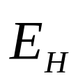

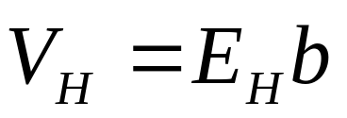
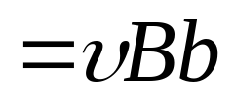
2. 形成机制
以载流子是正电荷为例
设载流子速度为
洛仑兹力 大小为
它使载流子横向漂移
电荷积累 形成静电场
－霍尔电场
平衡 载流子不再漂移
形成一定的电势差
霍尔效应

Slide 11
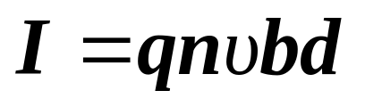

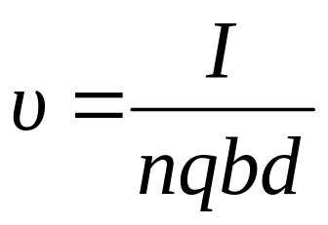
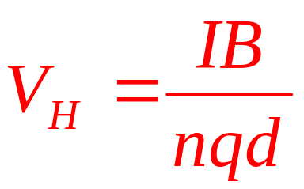
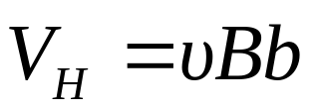
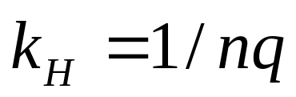
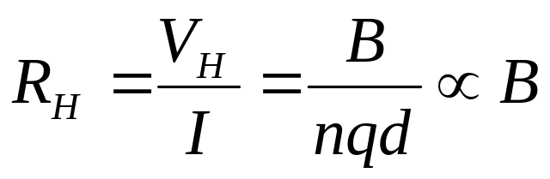
3. 霍尔系数 霍尔电阻
由电流强度的定义有
单位体积中的粒子数
代入
霍尔系数
霍尔电阻

Slide 12
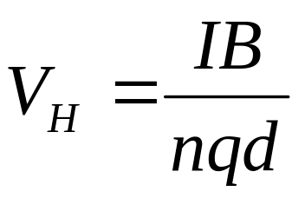
讨论
1）霍尔效应的应用
由式
可测载流子浓度
根据霍尔电压正负判断半导体类型
可测磁感强度B
2）量子霍尔效应
1980年 德国物理学家克里青发现：
霍尔电阻与磁场成非线性关系
这一效应叫量子霍尔效应

Slide 13
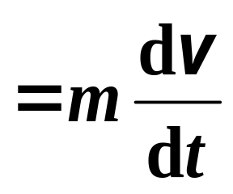
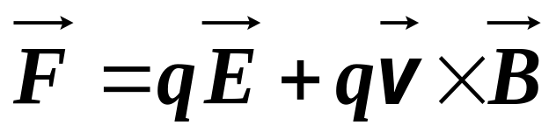




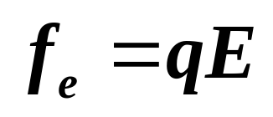
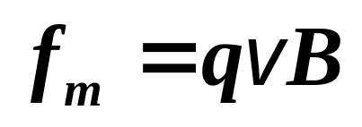

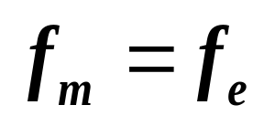
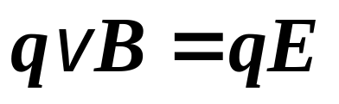
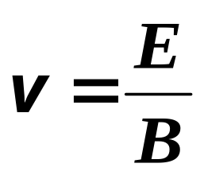
四、带电粒子在电磁场中的运动举例
1、速度选择器：
带电粒子通过均匀电场E和均匀磁场B
B
E
要想速率为v的粒子从S'射出，必须满足条件：
即：
—– 只有此速率的粒子能通过滤速器射出
如在质谱仪中应用

Slide 14
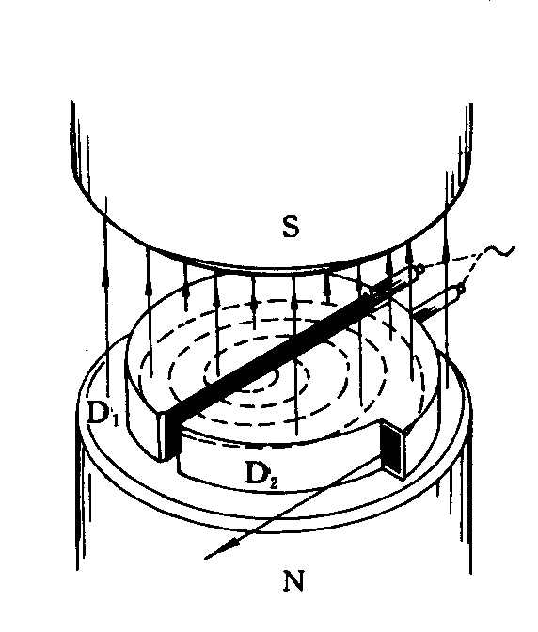




2. 粒子回旋加速器
× B
回旋加速器是原子核物理、高能物理等实验研究的一种基本设备。
R₀
回旋周期：
回旋频率：
V
动能：
粒子到达盒边缘的速度:

Slide 15


历史之旅
劳伦斯（1901－1958）：美国物理学家，因为发明和发展了回旋加速器，以及用它得到人工放射性元素获得1939年诺贝尔物理奖。
右图是真空室直径为10.2cm的第一台回旋加速器。

Slide 16


目前世界上最大的回旋加速器在美国费米加速实验室，环形管道的半径为2公里。产生的高能粒子能量为5000亿电子伏特。
世界第二大回旋加速器在欧洲加速中心，加速器分布在法国和瑞士两国的边界，加速器在瑞士，储能环在法国。产生的高能粒子能量为280亿电子伏特。

Slide 17

欧洲核子研究中心(CERN)座落在日内瓦郊外的加速器：大环是直径8.6km的强子对撞机，中环是质子同步加速器。

Slide 18

我国于1994年建成的第一台强流质子加速器 ，可产生数十种中短寿命放射性同位素 .

Slide 19



我国最大的三个加速器
北京正负电子对撞机
合肥同步辐射加速器
兰州重离子加速器

Slide 20













§2 磁场对载流导线的作用力 安培力
一、安培定律
安培指出，任意电流元在磁场中受力为
二、整个载流导线受力

Slide 21


讨论
(1) 安培定理是矢量表述式
(2)
在匀强磁场中的闭合电流所受磁力为零

Slide 22















例1 如图所示 长直电流I₁和长为L的电流I₂平行共面，相距为a。求I₂受I₁的磁场力。
解：在电流上任取一电流元
电流I₁在电流元 处的磁感强度为
方向垂直纸面向里
安培力
由于各电流元受力方向相同
所以，合力方向指向I₁ （如图）

Slide 23







合力大小：
代入数据得
#

Slide 24









例2 如图所示 长直电流I₁和长为L的电流I₂垂直共面 最近处相距为a 求I₂受I₁的磁场力
解：建坐标系如图
在坐标x处取电流元
电流I₁在x处磁感强度为
安培力
方向如图

Slide 25







安培力大小为
因为各电流元受力方向相同，所以大小直接相加
合力为：
方向：垂直电流I₂平行电流I₁

Slide 26

本次作业：
3.8----34, 35, 42,
43, 44
谢谢大家！

